Slide 1

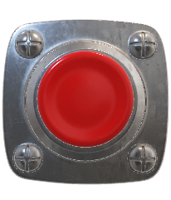
PUSH
ACTIVIDAD

Slide 2
¿ CUÁNTAS VECES DE REPITE LA PALABRA ?
ALEGRIA
1
2
3

